Slide 1
模块整合提升一
——中国古代史

Slide 2

01
专题贯通
——让线索更清晰
02
纵横关联
——使理解更深刻

Slide 3

01
专题贯通
——让线索更清晰

Slide 4
专题1 大一统国家制度与社会治理

Slide 5
一、中国古代行政体制的演变
1．中央体制的演变
时期 | 历程
先秦 | 王位世袭制使政治权力由“传贤”变成“传子”；宗法制规定嫡长子继承制
秦朝 | 皇帝制度：皇帝总揽一切军政大权。 三公九卿制：设置宰相、御史大夫、太尉，分管行政、监察和军事；下设诸卿负责具体事务
西汉 | 汉武帝重用身边的侍从、秘书等，建立“中朝”，削弱相权
隋唐 | 三省六部制：中书、门下和尚书三省长官均为宰相，分工明确，互相牵制，从而分散相权；尚书省下设六部，负责具体国家事务

Slide 6
时期 | 历程
宋朝 | 二府三司制：中书门下、枢密院分掌行政和军事，三司分管财政，增设参知政事为副相，分割相权
元朝 | 中书省是最高行政机关，其长官行使宰相职权；枢密院为最高军事机构
明朝 | 明太祖废除宰相，设置殿阁大学士协助处理政务；明成祖时，设立内阁，内阁大学士开始参与军国大事的商讨；明宣宗时，内阁逐渐拥有票拟权
清朝 | 清初军国大事由议政王大臣会议处理；康熙时，设置南书房；雍正年间，设军机处，君主专制制度发展到顶峰
趋势：君主权力不断加强，相权不断削弱直至废除宰相

Slide 7
2．地方体制的演变
时期 | 历程
周朝 | 实行分封制，加强了周天子对地方的统治，周王成为“天下共主”；春秋战国时期，分封制崩溃
秦朝 | 废除分封制，推行郡县制；建立中央集权制度，加强了对地方的控制，奠定了中国古代统一王朝的基础，促使贵族政治转向官僚政治
汉朝 | 汉初实行郡国并行制；汉武帝颁行“推恩令”，设置刺史。封国制导致“七国之乱”，“推恩令”加强了中央集权
唐朝 | 唐中期设节度使后，形成藩镇割据的局面，严重削弱了中央集权
宋朝 | 文官知州通判制：由文官任地方长官，设通判监督，将兵权、财权等收归中央。这一举措改变了藩镇割据局面，加强了中央集权
元朝 | 实行行省制度，便利了中央对地方的管理，加强了中央集权
明朝 | 废行省，设三司，将地方权力进一步集中到中央
趋势：中央权力不断加强，地方权力不断被削弱

Slide 8
二、重要变法和改革
1．中国自古就有改革的传统
主要有商鞅变法、北魏孝文帝改革、王安石变法及张居正改革等。这些改革顺应时代潮流，推动了生产力的发展，促进了社会进步和民族交融。
2．中国古代改革的规律性认识
王朝初期改革容易成功，王朝中后期改革大多失败。这主要是因为：
(1)王朝初期，新王朝建立后，统治阶级必须恢复并发展经济，部分调整生产关系，这为新王朝的改革减少了阻力；统治者能吸取前代灭亡的教训，大力调整统治政策，这种改革符合当时社会不同阶级、不同政治集团的共同要求；多有强大的王权作保障。
(2)王朝中后期，统治阶级内部保守势力强大，既得利益者不愿改革；在维护封建制度的前提下进行某些政策调整和利益再分配的改革必然会遭到旧势力的顽强抵抗。

Slide 9
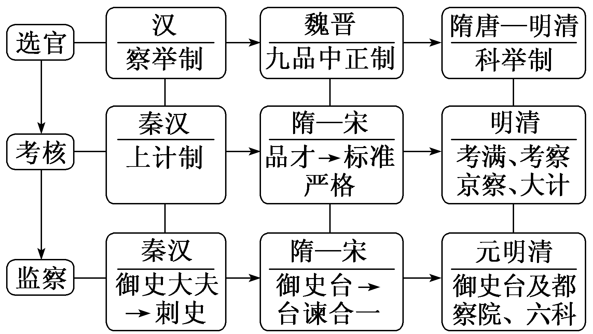
三、官员的选拔与管理

Slide 10
1．秦汉至魏晋南北朝时期的官员选拔与管理
中国古代历史上的官员选拔与管理经历了漫长的发展阶段，察举制与九品中正制、上计考核制与刺史巡视监察制度的建立与完善，是这一时期官员选拔与管理的主要内容。
2．隋唐至元明清的官员选拔与管理
隋唐开始的科举制以考试取人，明清科举制仍是选官的主要途径。科举制度扩大了用人范围，对封建国家政权的稳定发挥了巨大作用。考核与监察制度是古代中国官员管理的一项重要制度，考核、巡视监察制度历史悠久，至明清时期更趋严密。

Slide 11
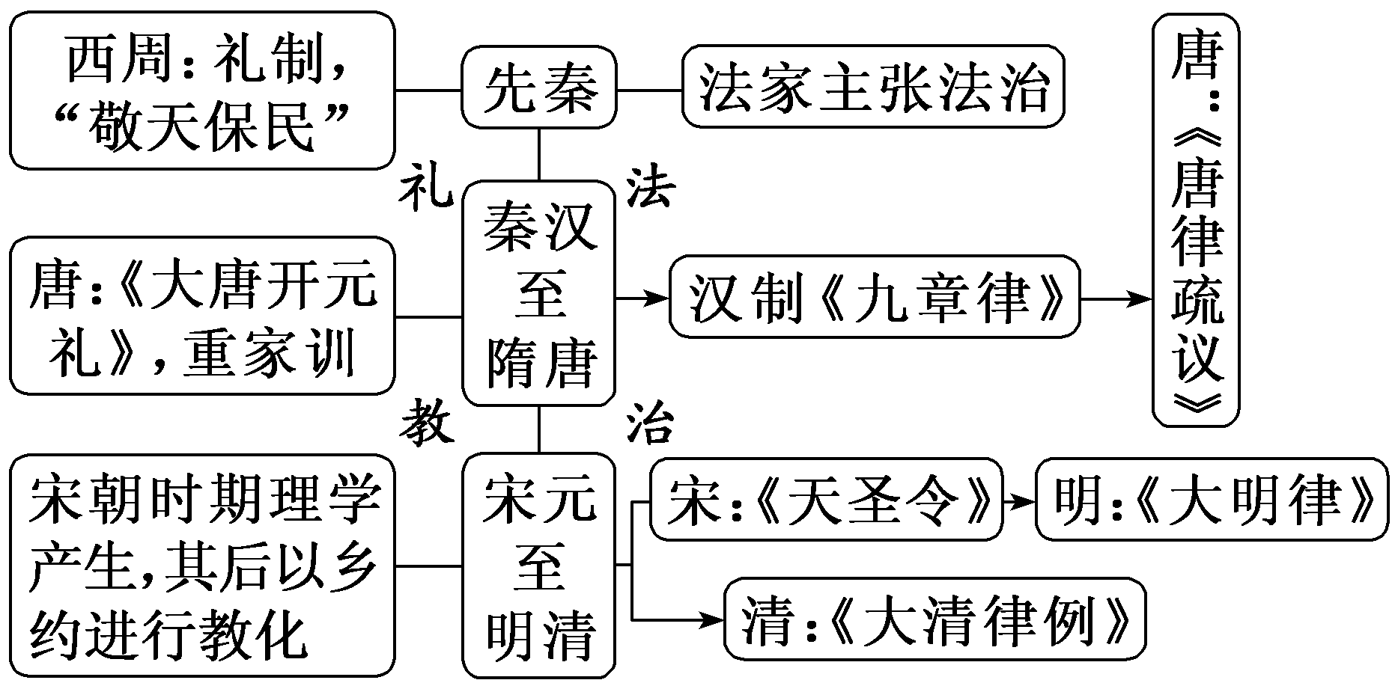
四、法治与教化

Slide 12
1．先秦时期的德治与法治
中国古代法律起源很早，起初以习惯法为主，春秋后期开始出现成文法，战国时期逐渐复杂化。在这个过程中，围绕法律与教化，亦即法治与德治的关系问题，各派思想家展开了热烈的讨论。
2．秦汉至隋唐时期的法律与教化
秦以法家思想治国，推动了律的编撰。汉承秦制，同时吸取秦朝速亡的教训，在治国方针上采取“霸王道杂之”的统治策略，实际上就是法律与礼教并用。自西晋起，礼教内容直接渗入法律条文，出现“法律儒家化”的趋势，至唐律，礼法结合臻于完善。
3．宋元至明清时期的法律与教化
宋朝以后，理学在社会上广泛传播，深入社会基层，并以乡约形式直接面向底层百姓宣讲，乡约经政府利用推广而具有约束力，并与法律合流。

Slide 13
五、民族关系与对外关系
1．民族关系
(1)秦汉：设有专门机构管理民族事务，北击匈奴；汉朝还加强了对河西走廊、西域等地区的控制。
(2)隋唐至两宋：隋唐设专门机构管理民族事务，并有效处理与边疆地区民族的关系。
(3)元明清：加强与西藏等边疆地区的联系。元朝设宣政院管理西藏；明朝实行羁縻政策，敕封西藏宗教领袖；清朝设理藩院管理边疆民族事务，还通过册封、设办事大臣等加强联系。

Slide 14
2．对外关系
(1)秦汉：汉朝打通陆海两条通道，可与中亚、西亚、日本、印度等地进行 联系。
(2)隋唐至宋：唐朝与日本联系密切，宋朝航路可至阿拉伯、日本、朝鲜。
(3)明清：1689年，中俄签订《尼布楚条约》。中国的天朝上国观念没有改变。
六、货币与赋税制度
1．货币的演进
(1)商至秦：大约在商朝后期开始出现铜铸币，秦朝将货币统一为圆形方孔钱。
(2)宋元：北宋出现世界最早的纸币“交子”，元朝发行纸币“钞”。
(3)明清：明朝时铜钱、纸币并行，明朝中期起，白银逐渐成为国家财政和民间交易的基本支付手段；清朝完全承认白银的法定货币地位，兼用铜钱。

Slide 15
2．赋役制度的演变
(1)秦汉：赋役含田赋、人头税和徭役。
(2)隋唐：经历了由租调制到租庸调制再到两税法的过程。
(3)宋元：宋朝征收两税，后推行募役法；元朝基本上沿袭唐朝的租庸调与两税法，另有“科差”。
(4)明清：明朝实行一条鞭法，清朝实行“摊丁入亩”，彻底废除了人头税，国家对百姓的人身束缚进一步减弱。

Slide 16
七、户籍制度与社会治理
1．户籍管理的沿革
(1)战国：开始建立户籍制度。
(2)秦汉：秦朝实行分类登记制度；汉朝从中央到地方均有专门人员主管户籍。
(3)隋唐：隋朝实行“大索貌阅”，严防不实；唐承隋制。
(4)宋：户籍分主户和客户。
(5)元明清：元明按职业定户籍；清袭明制，但管理趋向松弛。
2．基层组织社会治理：县是最基层的行政机构
(1)秦汉：实行乡里制度，建立什伍组织。
(2)唐宋：唐朝实行邻保制度，宋朝实行保甲制。
(3)明清：明朝实行十家牌法，清朝实行保甲制。

Slide 17
3．社会救济与优抚政策
(1)特点：政府是主体，民间为辅助。
(2)发展：宋朝以后，宗族内部的救助活动兴起；明清时期，慈善组织开始兴起。

Slide 18
专题2 农耕经济与社会生活

Slide 19
一、农业经济与粮食生产
远古时代 | 培植了粟和水稻，刀耕火种
商和西周 | 土地掌握在君主和各级贵族手中，农夫集体耕作(井田制)。金石并用、锄耕
春秋战国 | 铁器得到推广和铁犁牛耕的应用。封建土地私有制的确立和小农经济的形成。重农抑商政策的确立。各国兴建水利灌溉工程
秦汉到 隋唐 | 逐渐形成北方旱田(粟麦)和南方水田(稻作)两种精耕细作的农业体系。灌溉工具(翻车和筒车)。魏晋南北朝时期的庄园经济。唐朝曲辕犁标志着犁耕基本定型
辽宋夏 金元 | ①稻麦复种制：南方一年两熟甚至一年三熟。②经济结构：出现固定种植某种经济作物的农户，对自然经济有一定突破。农产品商品化程度提高。③南宋内地开始种植棉花，元朝南方植棉普遍。④边疆开发：在辽夏金元统治之下，边疆农业进步。⑤土地买卖频繁，租佃契约的发展
明清 | ①高产农作物玉米、甘薯传入。②多种经营，经济作物种植广泛

Slide 20
二、手工业生产——从“工商食官”到资本主义萌芽的产生
远古 | 中国是世界上最早养蚕缫丝的国家，新石器时代晚期使用陶纺轮作为纺线工具。彩陶、黑陶、使用坯车
商和西周 | 官营作坊，青铜铸造
春秋战国 | 冶铁技术出现，手工业分工更加细密。出现手工业家庭、民营和官营作坊三种经营形态并存，“工商食官”被打破
汉朝 | 汉朝的画像石中出现纺车纺纱的场景、使用提花机、丝绸之路、获“丝国”称号。东汉烧制出成熟的青瓷。开始用煤炭冶铁、东汉杜诗发明水排、盐铁官营

Slide 21
魏晋 南北朝 | 出现灌钢法。南朝陶瓷烧制中使用匣钵，北朝烧制出白瓷
隋唐 | 制瓷业形成独立部门，形成“南青北白”两大系统。烧制中使用支钉
辽宋 夏金元 | 元朝黄道婆改进棉纺技术。制瓷业兴盛，北宋五大名窑，元朝烧出了青花瓷和釉里红，瓷器大量出口，成为继丝绸之后中华文明新的物质象征。矿冶业在北宋手工业中占有重要地位，金属冶炼大量用煤，都城居民普遍用煤。印刷业发展迅速
明清 | 手工业各行业都有不同程度的进步，明朝后期南方一些地区的丝织、榨油、制瓷等行业开设工场，清朝继续有所发展

Slide 22
三、“重农抑商”下的古代商业
时期 | 概况
远古 | 原始社会后期，出现商业贸易
商周 | 出现商人；工商食官；《周礼》中有借贷纠纷的记载；出现契约
春秋 战国 | “工商食官”被打破；货币流通广泛，中心城市商贾云集，不少工商业主富比王侯；实物借贷普遍
秦汉 | 货币、车轨、度量衡的统一，促进了全国的商品流通；丝绸之路形成；汉朝以后，契约应用普遍
隋唐 | 城市坊市分区制度；海上贸易兴盛，东南沿海设市舶司；信贷业务出现“飞钱”；当铺取得合法地位

Slide 23
时期 | 概况
宋元 | 北宋城市坊市分区制度瓦解，商业突破时空观念，城市经济功能增强；榷场贸易；宋朝的交子、会子，元朝的元钞；宋朝典当基本不受官府干预；海外贸易成为宋元的重要财源，主要港口有广州、泉州、明州；农产品商品化程度提高
明清 | 农产品和手工业产品的商品化程度加深。商帮兴盛；一大批工商业市镇兴起；朝贡贸易，清朝设“十三行”；明朝中期以后，钱铺盛行，清朝出现庄票

Slide 24
四、居住环境、交通、医疗与社会生活
1．村落、城镇与居住环境
村落 | 黄河、长江和辽河流域等，存在大量的原始村落遗址
集镇 | 中国古代的镇主要是为军事目的而设的。两宋时期，工商业集镇发展起来。元朝运河沿岸兴起了很多工商业集镇。明清时期，集镇进一步发展并出现专业分工
城市 | 中国古代的城市分为宫殿区、手工业区和商业区、居民区。商朝时，城市已初具规模，统治者的宫殿和宗庙位于城市的中心。周朝营建城市形成制度，城邑大致分为三等，天子王城、诸侯都邑、卿大夫的采邑，各有定制。北宋城市商业突破时空限制
民居 | 远古时期巢居和穴居构成中国民居最早的两大类型。先秦以来，设计遵循严格的等级观念和长幼有序的礼仪制度，布局讲求对称，主次分明，院落有序。 普遍采用木构抬梁结构。明朝时，砖木结构的民居建筑开始普及，民居类型主要有北方的窑洞、四合院，南方的徽派民居、福建土楼等

Slide 25
2．交通与社会变迁
陆路 | 秦朝，修筑的驰道、直道和五尺道等，构成了以咸阳为中心的全国性道路网。汉朝，开通了连接亚、欧、北非的大通道——丝绸之路。唐朝，驿道以长安为中心向各方辐射。元朝，构成了以大都为中心的驿路交通网
水路 | 春秋时期已有运河。秦朝，开凿灵渠，沟通了长江和珠江两大水系。隋朝，大运河以洛阳为中心，沟通了中国南方和北方。元朝，京杭大运河为世界之最
海路 | 西汉时期，初步形成东、南两条航线。宋元时期，造船工艺和航海技术有了重大进步，使海船能够持续航行。明朝，郑和七次下西洋

Slide 26
3．历史上的疫病与医学成就
疫病与 防治 | ①重视公共卫生：清理污水、疏通井渠河道；大灾之后，及时掩埋尸体，发放药物，采取各种方法预防疫病。②药物防治：东晋葛洪所著《肘后备急方》记载了青蒿对疟疾的治疗作用。为了防治天花，中国古人发明了人痘接种，在明朝中期广泛使用，后来传到欧洲。③建立救治机构：西汉后期，政府对疫病患者进行隔离。隋唐时期，寺庙病坊也收治病人
中医药 成就 | ①战国时，扁鹊用望、闻、问、切四诊法进行诊断。②战国至西汉间的《黄帝内经》，是一部重要的中医基础理论著作。③东汉晚期，华佗创制“麻沸散”“五禽戏”；张仲景的《伤寒杂病论》，奠定了中医临床学的基础。④唐朝，孙思邈著《千金方》；《唐本草》是世界上第一部由政府颁布的药典。⑤明朝，李时珍的《本草纲目》。⑥针灸：建立在经络学说基础上，治疗效果显著，简便经济

Slide 27
专题3 中华传统文化的交流与传播

Slide 28
一、古代中华优秀传统文化
1．发展历程
时间 | 概况
远古时期 | 多元起源，以中原华夏族为核心，多元一体
商周时期 | 青铜文明。天命神权、“敬天保民”
春秋战国 | 百家争鸣局面出现，成为后世思想文化发展的源头。先秦成为中华文化的奠基时期
秦汉时期 | ①思想：秦始皇推崇法家学说，“焚书坑儒”。汉武帝尊崇儒术，儒家思想成为传统文化的主流。②两汉史学：《史记》《汉书》。③两汉文学：汉赋、乐府诗。④两汉科技：《黄帝内经》《神农本草经》《九章算术》、造纸术

Slide 29
时间 | 概况
魏晋 至隋唐 | ①思想：儒、道、佛交汇融通，玄学盛行。②文学：魏晋南北朝的建安文学、田园诗、骈文、民歌，唐诗。③艺术：东汉末年，书法成为艺术。魏晋南北朝时期，隶书、草书、楷书和行书等已完备。东晋顾恺之“以形写神”，文人画兴起。大同云冈石窟、洛阳龙门石窟、敦煌莫高窟等石窟艺术。④科技：南朝祖冲之算出圆周率小数点后7位、北朝贾思勰《齐民要术》、西晋裴秀《禹贡地域图》、隋朝李春设计并主持建造赵州桥、唐朝雕版印刷《金刚经》卷子、唐末火药开始用于军事、唐朝僧一行测算出地球子午线长度、孙思邈的《千金方》、唐政府编修《唐本草》

Slide 30
时间 | 概况
辽宋 夏金元 | ①思想：宋代儒、佛、道相互渗透，理学形成，丰富了中华文化的理论思维。②文学艺术：宋词、元曲、话本；书法追求个性，不拘法度；山水画突出，注重意境。文学艺术走向平民化、世俗化。③科技：北宋，出现活字印刷术、火药广泛用于军事、指南针开始用于航海、沈括的《梦溪笔谈》；元朝，郭守敬的《授时历》和简仪、王祯的《农书》。④少数民族文字的创造：契丹文字、女真文字、西夏文、畏兀体蒙古文、八思巴改制藏文字母
明清 时期 | ①思想：明朝中后期陆王心学得到广泛传播，明朝中期起，思想界出现提倡个性自由和反对专制的倾向。康雍乾时期，思想受到钳制，禁锢了中华文化发展。②文学艺术：小说和戏曲取得了重要成就，文学艺术进一步走向世俗化、平民化、个性化。③科技：传统科技继续发展，但近代科技趋向停滞

Slide 31
2．内涵
内涵 | 举例
重视以人为本 | 周公提出“敬天保民”思想，春秋时期，孔子提倡“仁”
民本思想 | 春秋时期，管子提出君主治理国家要顺应民意。孔子要求统治者体察民情，反对苛政。战国时期，孟子提出“仁政”说
崇尚天人合一，道法自然 | 老子提出“道”的概念。荀子提出“制天命而用之”的思想
提倡爱国，追求家国情怀 | 孔子、墨子、孟子等均有以天下为己任的思想。张载、范仲淹、文天祥、顾炎武等人的思想都有家国情怀的体现
崇德尚贤，推崇天下为公 | 西周初年，周朝统治者主张“明德”“敬德”；孔子提出“为政以德”；墨家主张“尚贤”、孟子主张“尊贤使能，俊杰在位”
崇尚自强不息，厚德载物 | 《周易》中的内容，孟子与屈原的思想都体现了中华民族的精神境界
主张和而不同 | 西周末年的太史伯认为“和实生物，同则不继”；孔子、孟子视“和”为人性中应有的美德

Slide 32
3．特点
(1)本土性。
(2)多样性：博大精深，丰富多彩，领域广阔。
(3)包容性：博采众长，兼收并蓄，积极吸纳外来文化。
(4)凝聚性：中华文化是中华民族共同文化特质的体现。
(5)连续性：绵延不绝，传承至今。
4．价值
(1)中华文化是中华民族发展的内在思想源泉和精神动力。它蕴含着丰富的道德伦理，体现着评判是非曲直的价值标准，潜移默化地影响着中国人的思维方式和行为方式。
(2)从未中断的中华文化维护着中国团结统一的政治局面，维系着统一多民族的大家庭，推动着中国社会的发展进步，为治国理政和道德建设提供了有益借鉴。

Slide 33
二、人口迁徙、文化交融与认同
第一轮迁徙：公元前2世纪～公元2世纪(两汉时期) | 在中国北方，匈奴势力强大，不断扩张。大月氏人西迁，建立贵霜帝国，势力一度到达印度北部
第二轮迁徙：3～6世纪(魏晋南北朝时期) | 匈奴人逐步内迁，转向定居生活，并在中原地区建立政权。此后，鲜卑人、氐人和羌人等也逐渐迁徙到中原，形成中国北方的民族大交融
 | 部分北方人民因战乱南迁，带去了先进的生产工具和技术，促进了江南地区的开发
第三轮迁徙：8～13世纪(唐后期至南宋) | 北方战乱多，南方相对稳定，北方人口南迁，经济重心不断南移，南宋时期，南方经济实力超过北方，南方经济发展带动了文化的发展

Slide 34
三、中国古代文化传承和文化遗产
1．文化传承的载体
学校教育 | 官学：汉朝设立的太学、西晋设立的国子监，是古代中国的最高学府和教育行政机构。汉朝开始设立地方官学
 | 私学：春秋时期产生。唐朝以后，学塾、村学和蒙学构成基层社会教育的重要形式。宋朝是书院产生和发展的重要时期
印刷书籍 | 中国早期的书籍是简策和帛书，盛行于春秋战国乃至秦汉时期
 | 公元前2世纪，中国已出现植物纤维纸。105年，东汉蔡伦改进制成“蔡侯纸”
 | 唐朝已有雕版印刷品。北宋时的毕昇发明用胶泥制的活字
图书馆 | 官府藏书：朝廷设有专门掌管典籍的史官，并建有“府”“阁”“堂”“室”等藏书之所
 | 私家藏书：伴随私学的出现也得到发展。明清两代尤其突出，出现了一批著名的藏书家和藏书楼，如明朝中期建造的天一阁

Slide 35
2．文化遗产的保护与利用
(1)中国古代历代帝王、达官贵人和民间收藏家十分重视收藏各种器物、字画、书籍等。
(2)针对古代器物进行分类、著录的金石学还发展成为专门之学。
3．中国的历史遗迹与文化遗产
(1)中国第一批列入《世界遗产名录》的有长城、莫高窟、明清皇宫、秦始皇陵及兵马俑坑、周口店北京人遗址五项世界文化遗产以及作为世界文化与自然双重遗产的泰山。
(2)至今，中国共有56项世界遗产，其中文化遗产38项，自然遗产14项，文化和自然双遗产4项。
(3)中国是目前世界上拥有非物质文化遗产数量最多的国家。

Slide 36
02
纵横关联
——使理解更深刻

Slide 37
一、对专制主义中央集权制度的认识
1．原因
(1)封建经济(小农经济)的长期存在是其经济原因。
(2)法家思想和儒家学说为其提供了理论基础(思想基础)。
(3)中国特殊的地理环境和气候条件是促成该制度形成和巩固的重要因素(地理原因)。
(4)统治者政策调整，维护国家统一、社会安定，保证生产发展的需要。
2．特点
(1)皇权的至高无上和不可分割；皇帝从决策到行使立法、行政、司法等权力具有独断性和随意性。
(2)帝位终身制和皇位世袭制；从中央到地方的各级官吏一律由皇帝直接任免，不得世袭。
(3)皇权借助于神权，宣扬“君权神授”等理论；以文化专制巩固政治专制。
(4)中央和地方、君权和相权的矛盾伴随中央集权制度发展的始终。
(5)专制主义中央集权制度在明朝时进一步加强，清朝时发展到顶峰。

Slide 38
3．影响
(1)积极影响
①政治：中央能够控制地方，有利于维护社会稳定、国家统一。
②经济：能有效地组织人力、物力和财力进行大规模的经济建设和生产活动。
③民族关系：在统一的社会环境下，各地经济、文化交流更加频繁，民族交融不断加强。
④对外关系：为抵抗侵略、维护主权提供强大的人力、物力和财力保障。
⑤文化：便利各民族之间文化交流，推动整个中华民族文化水平的提高。
(2)消极影响
①政治：君权集中易形成暴政统治和导致腐败现象的出现。
②经济：在明清时期，严重阻碍资本主义萌芽的产生和发展。
③文化：钳制了人们的思想，使知识分子脱离实际，阻碍科技创新和文化进步。
④对外：明清实行闭关政策，中国逐渐落后于世界发展潮流。

Slide 39
二、古代小农经济与政治、思想、科技之间的关系
1．与政治：小农经济影响专制主义中央集权的形成。封建小农经济需要一个专制集权的制度来维护国家的统一和社会的安定，以保证小农经济的生产和再生产；新兴地主阶级也需要中央集权制度来巩固其统治地位，保护地主土地所有制。小农经济自给自足的特点是“重农抑商”政策和闭关自守政策实施的根源；小农经济的脆弱性，要求统治阶级抑制商业，防止商业与农业争夺劳动力。
2．与思想：小农经济的特点是以家庭为单位，男耕女织，从而形成注重孝道、重视家庭和谐、邻里和睦的伦理观念和“重男轻女”的尊卑思想。古代许多文学作品多是反映了小农经济下人们的理想和憧憬。小农经济下的中国农民具有忠厚老实、吃苦耐劳、艰苦奋斗的精神。
3．与科技：一方面，中国古代的科技成就多集中在与农业生产相关的农学、天文历法、数学等领域，使科技具有实用性、实践性等特点；另一方面，小农经济发展的缓慢性也决定了古代科技不能发展为近代科技。

Slide 40
三、儒学对古代中国社会的影响
1．与家、国关系：儒家文化创导的“五伦”多为家族亲缘关系，传统的社会伦理、国家伦理都从家族伦理演绎而来。
2．治国理念：在儒家施行仁政的治国理念影响下，历代统治者注重以民为本，关爱百姓；儒家的伦理纲常是维护社会秩序稳定的重要工具。
3．官员选拔与管理：中国古代官员选拔考查内容涉及儒家典籍，尤其是明清以后八股取士。而在官员的选拔与管理的标准原则上也尤其注重德行，这些都体现了儒家思想对于中国古代官员选拔与管理的影响。
4．法律与教化：儒学影响下，古代的法律与教化演变趋势为德治与法治结合、礼法结合、德(礼)主刑辅、律令儒家化、乡约与法律合流。
5．基层治理与社会保障：在儒家施行仁政的治国理念影响下，中国古代一直有优抚老弱贫苦等弱势群体的传统。中国古代救济优抚中，注重尊重、赡养老人，宋以后宗族内部救助活动兴起都体现了儒家伦理道德的“孝道”，血缘宗法观念的影响。

Slide 41
6．村落城镇与居住环境：儒家思想是影响中国古代社会城市布局和民居建设等居住环境的重要文化因素。中国古代城市布局体现了宗法观念、等级秩序、各有定制；民居的设计遵循严格的等级观念和长幼有序的礼仪制度，住宅的布局讲求对称，主次分明，院落有序。
7．源远流长的中华文化：中华文化的内涵中都有儒家思想的体现。儒家思想是中华文化内涵的重要组成部分，丰富了中华文化内涵。

Slide 42
四、多视角认识古代中国的丝绸之路
1．民族关系与国家关系：中国古代的对外关系，大多经由海陆丝绸之路进行，有利于中国统一多民族国家的巩固与发展。
(1)汉代打通海陆两个通道，开辟丝绸之路；甘英出使大秦；东汉时期倭国派使臣来朝。
(2)隋朝裴矩驻张掖，掌管通商事务；常骏出航到达赤土国，国王遣其子来中国。
(3)唐代海路交通活跃、日本派遣唐使来华。
(4)宋朝海路发达，开辟了由明州到日本和朝鲜半岛的航路；设立市舶司掌管对外贸易。
(5)元朝通往欧洲的海陆道路通畅；马可·波罗来华，根据他口述记录的 《马可·波罗行纪》对以后几个世纪的欧洲航海、探险活动产生了很大影响。
(6)明代郑和下西洋“耀兵异域，示中国富强”，在对外关系上致力于维护朝贡体制。

Slide 43
2．商业贸易与日常生活：通过丝绸之路进行的商业贸易的发展促进了不同地区、国家之间的交往，促进生产规模的扩大和生产效率的提高，丰富了人们的物质和精神生活，提高了生活水平，促进了市民社会文化的兴起。
3．商路贸易与文化交流：丝绸之路等商路不仅是商贸路线，而且是中西文化交流的桥梁。它是物种交换之路，宗教传播之路，科技交流之路，乐舞融汇之路，民族交融之路，贸易互惠之路等。

Slide 44
4．总体认识
(1)丝绸之路的开通出于军事和政治动机，但历时千年，不断发展，涉及范围广。
(2)前期以陆路为主，唐代丝绸之路、草原丝绸之路、海上丝绸之路、西南丝绸之路，多路并存，海陆并举；宋朝海上丝绸之路繁盛，明清以后中国对外则逐渐走向自我封闭，实行有限度的对外贸易——朝贡贸易。
(3)丝绸之路将中国同西亚、非洲、南亚等许多国家联系起来，促进了它们之间在政治、经济和军事文化等方面的双向互惠性交流，为中西方的物质、技术和文化交流提供了便利。
(4)丝绸之路在当代有了进一步的传承与新生，中国提出“丝绸之路经济带”“21世纪海上丝绸之路”的构想，以此为依托让欧亚非各国政治、经济、文化等交流联系更加广泛而深入。

Slide 45
谢谢观看

